Slide 1
第五章 多电子原子
《原子物理学》
3-4节课

Slide 2
复习
碱土金属的光谱（最外层2个电子）
S=0， S=1
L-S耦合与J-J耦
选择定则：L-S:
j-j:
电子屏蔽效应的理解
电子受力合成
为什么不能有J=0到J’=0的跃迁
总角动量守恒
初态末态宇称相反
除外)

Slide 3
He原子能级的形成

Slide 4
He原子能级的形成
Δs=0决定了氦的两套能级之间不可能发生跃迁。
这就是氦的能级和光谱分为两套的原因。

Slide 5
He原子能级结构
两个亚稳态：
(1s2s)¹S₀ 和(1s2s)³S₁
电离能和第一激发电势很大
在三层结构中没有（1s1s) ³S₁ 对应的能级 (?)
三重态能级低于相应的单重态能级
倒序排列：
³P₀ > ³P₁> ³P₂

Slide 6
碱土族原子光谱的实验规律和能级
类似的双电子系统：任何具有 两个价电子的原子或离子都与氦原子的光谱和能级结构相类似 。
实验发现，碱土族元素原子与氦原子的能级和光谱结构相仿，光谱都有两套线系。如镁Mg(外层电子n=2)有两套结构：
单层：S=0，重数为1；三层：S=1，重数为3；
两套能级间一般不发生跃迁，但3³P₁可以跃迁到3¹S₀,故非亚稳态
两个亚稳态：
3³P₀ 和3³P₂
电离能和第一激发电势不大
在三层结构中没有（3s²) ³S₁ 对应的能级 (?)
三重态能级低于相应的单重态能级
正序排列：
³P₂ > ³P₁> ³P₀
能级的形成？

Slide 7
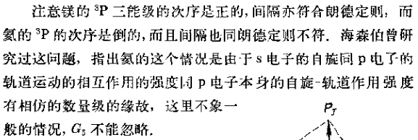
He和Mg原子顺序的差别
褚圣麟 原子物理
为什么这样？

Slide 8
泡利不相容原理

Slide 9
理解多电子原子的一些困惑
原子处于基态时，不是所有的电子都在最内层轨道。为什么？
电子在原子核外是在不同轨道上按一定规律排布 ⇒ 元素周期表。中学阶段：某一轨道上能够容纳的最多电子数为2n²，为什么？
He原子的基态电子组态是1s1s；在L-S耦合下，可能原子态是(1s1s)¹S₀和(1s1s)³S₁; 但在能级图上，却找不到原子态(1s1s)³S₁ ，事实上这个态是不存在的。为什么？
1925年，奥地利物理学家Pauli 提出了不相容原理，回答了上述问题。揭示了微观粒子遵从的一个重要规律。

Slide 10
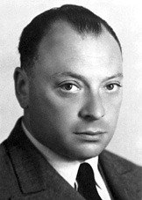
Wolfgang Pauli (1900-1958)
Pauli仔细分析原子光谱和塞曼(Zeeman)效应之后，于1925年提出Pauli不相容原理.
在一个原子中，不可能有两个或两个以上的电子具有完全相同的状态。（需要第四个量子数，在自旋概念提出之前。）
不相容原理的建立使得玻尔(Bohr)对元素周期表的解释有了牢固的理论基础
奥地利人
The Nobel Prize in Physics 1945
"for the discovery of the Exclusion Principle, also called the Pauli Principle".
1940年Pauli又证明了不相容原理对自旋半整数粒子是相对论性波动方程结构的必然结果

Slide 11
泡利趣事
从不批评 = 极度敬重
偶尔批评 = 比较敬重
偶尔表扬 = 有点敬重
狠狠批评 = 正常朋友
泡利敬重的”三个半“人： 索莫菲尔德，玻尔、爱因斯坦、
”半个“是海森堡
关于泡利的搞笑故事：
His mere presence in a laboratory, it was said, would cause something to go wrong: the power would fail, vacuum tubes would suddenly leak, instruments would break or malfunction... Indeed, such was the frequency of Pauli-related incidents that the strange phenomenon came to be known as the 'Pauli Effect'.

Slide 12
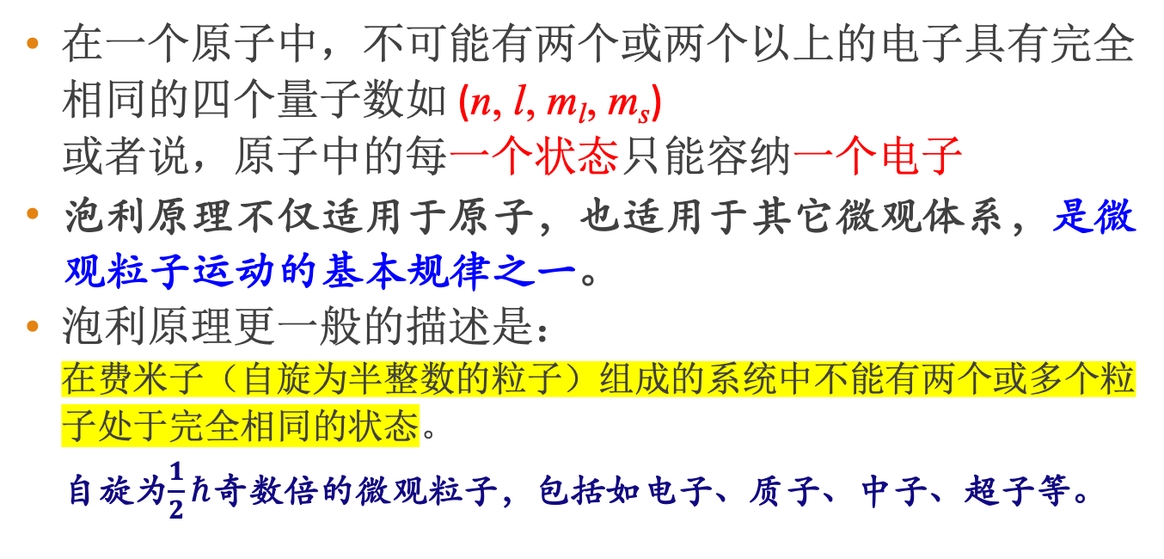
泡利不相容原理的量子表述
量子力学建立后，利用量子力学的语言对泡利原理作了量子的表述。
在一个原子中，不可能有两个或两个以上的电子具有完全相同的四个量子数如 (n, l, m_{l}, m_{s})
或者说，原子中的每一个状态只能容纳一个电子
泡利原理不仅适用于原子，也适用于其它微观体系，是微观粒子运动的基本规律之一。
泡利原理更一般的描述是： 在费米子（自旋为半整数的粒子）组成的系统中不能有两个或多个粒子处于完全相同的状态。 自旋为$\frac{1}{2}ℏ$奇数倍的微观粒子，包括如电子、质子、中子、超子等。

Slide 13
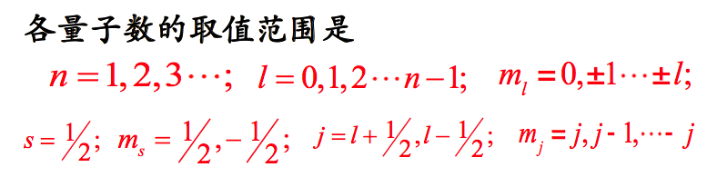
原子的量子数再回顾
在前面的讨论中，我们先后引入了7个量子数描述电子的状态,它们分别是
除 外，其余6个量子数都可用来描述电子的状态。
而泡利原理指出，决定电子的状态需要四个量子数 (n, l, m_{l}, m_{s})。
主量子数n-确定原子中电子在核外空间运动轨道的大小和能量的高低。一般说来，n→大，能量→高，轨道半径→大。
轨道角量子数l决定电子轨道的形状和角动量的大小，同时也与能量有关. n相同时，l→大，能量→高。
轨道磁量子数m_{l}表示轨道角动量在外场方向的投影
自旋磁量子数m_{s}表示自旋角动量在外场方向的投影：共2个。

Slide 14

全同粒子和全同性原理
全同粒子：质量、电荷、自旋等固有性质完全相同的微观粒子。
经典粒子的可区分性
经典力学中，固有性质完全相同的两个粒子，是可以区分的。因为，二粒子有各自确定的轨道，在任意时刻都有确定的位置和速度。
1
可根据轨道判断哪个是第一个粒子哪个是第二个粒子。
2
1
2

Slide 15
微观粒子的不可区分性
波函数描述：在波函数重叠区，粒子不可区分。
量子力学的全同性原理
全同粒子所组成的体系中，两全同粒子相互调换不引起体系物理状态的改变——全同性原理。运动规律对全同粒子不可分辨。
全同性原理是量子力学的基本原理之一，由此原理出发，就可研究全同粒子体系的状态特点。

Slide 16
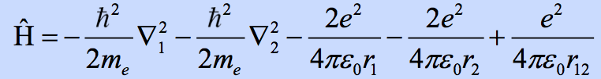
波函数的交换对称性
两个全同粒子组成系统的波函数：
交换操作：
氦原子的哈密顿量：
（本征值）
交换对称
交换反对称
交换两个全同粒子，其波函数要么是交换对称的，要么是交换反对称的，这就是全同粒子的交换对称性
对称性（交换对称性）不随时间改变:如果体系在某一时刻处于对称（或反对称）态上，则它将永远处于对称（或反对称）的态上。

Slide 17
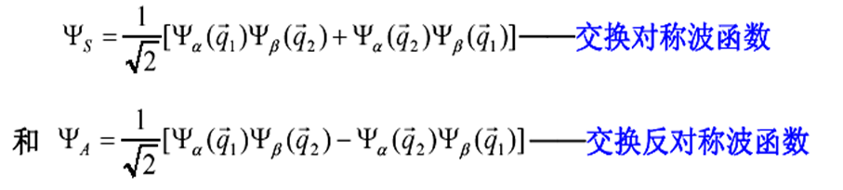
构造对称波函数
Ψ_{α}(q₁)和Ψ_{β}(q₂) --- 粒子1和2处于α和β态的波函数。
Ψ_{I} = Ψ_{α}(q₁)Ψ_{β}(q₂) ； Ψ_{II} = Ψ_{α}(q₂)Ψ_{β}(q₁) 均为Schordinger方程的解，这两种形式出现的概率应该是等价的；
可以说体系有一半时间处在Ψ_{α}状态，一半时间处在Ψ_{β}状态。但这两个解不满足交换对称性，通过线性组合，构造满足交换对称性的解为：

Slide 18
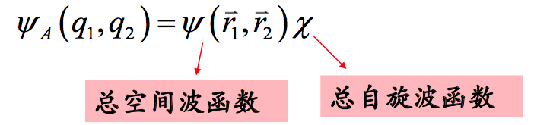

波函数的交换对称效应
双电子满足交换反对称性的波函数：
总波函数
空间坐标+自旋坐标
总波函数分离变量：
$$ψ_{A}\left(q_{1},q_{2}\right)=φ\left(r_{1},r_{2}\right)χ$$
交换反对称的总空间波函数×交换对称的总自旋波函数
or
交换对称的总空间波函数×交换反对称的总自旋波函数

Slide 19
自旋统计关系
实验表明：对于每一种粒子，其波函数的交换对称性是完全确定的，而且该对称性与粒子的自旋有确定的联系。
根据 可以把一切粒子分为两大类：
本征值为正的粒子的自旋为整数，波函数为完全对称的， 这类粒子称为玻色子，遵从Bose-Einstein统计规律，称为 Bose 子。如：γ 光子 （s =1）； π 介子 （s = 0）。
b) 本征值为负的粒子的自旋为半整数，波函数完全反对称，
这类粒子称为费米子，遵从Fermi-Dirac 统计规律，称为Fermi 子。例如电子、质子、中子（s =1/2）等粒子。

Slide 20
多电子系统的波函数
电子是费米子，两电子系统的反对称波函数可以写为：（量子力学可以推导）
若状态相同，也即α=β，必有：
则全空间这种状态出现概率为0 ⇒ 泡利不相容原理！

Slide 21
He原子的基态
He原子基态的电子组态是1s1s，按L-S耦合，可能的原子态是(1s1s)¹S₀和(1s1s)³S₁
一般来说， 同一电子组态形成的原子态中，三重态能级低于单态能级，因为三重态S=1，两个电子的自旋是同向的(m_{s1}= m_{s2}= ±1/2)
在n₁ = n₂ , l₁ = l₂情况下，泡利原理要求m_{l1} ≠ m_{l2},即两个电子轨道的空间取向不同。
对于(1s1s)³S₁态： n, l, m_{l}, 相同，s₁和s₂同向(自旋平行) ⇒ m_{s}相同 ⇒违反了泡利不相容原理 ⇒这个状态是不存在的
电子是相互排斥的，空间距离越大，势能越低，体系越稳定。 所以同一组态的原子态中，三重态能级总低于单态

Slide 22
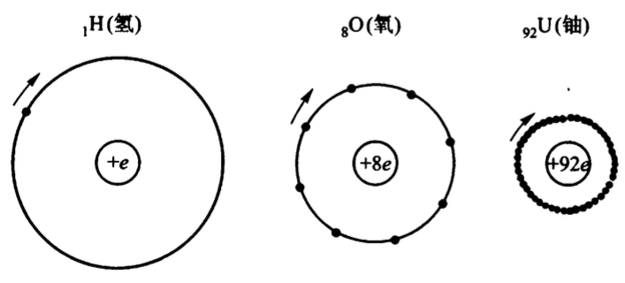
原子的大小
玻尔的观点：原子的大小应随着原子序数Z的增大而变的越来越小。
泡利不相容原理：限制了同一轨道上的电子数目，原子内也不会存在状态相同的两个电子，随着原子序数的增大，核对外层电子的吸引力增大。
这虽然使某些轨道半径变小了，但同时轨道层次增加  原子的大小随Z的变化并不明显。正是泡利不相容原理限制了一个轨道上的电子的数目，否则，Z 大的原子反而变小。

Slide 23
泡利不相容原理的其它应用
加热不能使金属内层电子获得能量；
核子之间没有相互碰撞；
构成核子的夸克是有颜色区别的 ⇐引入色量子数
以上各点都可以用泡利原理作出很好的解释。

Slide 24
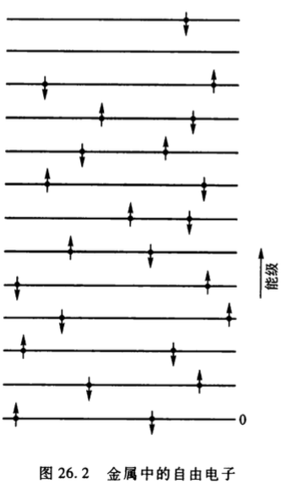
金属中的电子
金属的一个特性：加热过程中，原子核与核外的电子得到的能量差别很大，能量几乎都被原子核得到。
按照泡利不相容原理，金属内部电子附近轨道都被填满，除非得到很大能量，跳到最外层
而加热一万度才相当于一个电子伏特，所以除了外层的几个电子，能量都被金属晶格得到，使晶格骨架融化了

Slide 25
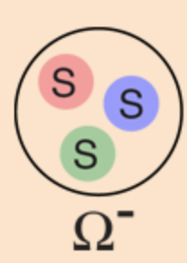
夸克的颜色
在粒子物理中有一种重子Δ由三个相同的夸克组成，
三个夸克都处于基态，而且自旋都为1/2
基态三个夸克的轨道角动量都为0
这似乎违法了泡利不相容原理。
1964年格林伯格引入了新的量子数－－颜色，发现夸克还有三种不同的颜色“（红、绿、蓝）的概念

Slide 26




两个电子的自旋波函数
耦合前的自旋波函数：
交换对称的自旋波函数(↑↑ or ↓↓,构成三重态,总自旋为1)：
$$M_{s}=1$$
自旋平行的波函数
$$M_{s}=0$$
$$M_{s}=−1$$
同一个自旋的不同z分量必须具有相同的对称性
交换反对称的自旋波函(↑↓，构成单态)，总自旋为0：
自旋反平行的波函数
$$M_{s}=0$$

Slide 27
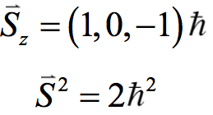
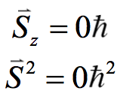
两个电子自旋偶合图像
自旋平行的波函数
自旋反平行的波函数

Slide 28
同科电子
同科电子（等效电子）：
如果主量子数n和轨道角动量量子l都相同的几个电子，被称为同科电子或者等效电子，表示为nl ，：同科电子的个数
1s²、2p³、3d¹⁰
泡利不相容原理
非同科电子（非等效电子）：
对于v个电子，如果其中任何两个电子的主量子数n和轨道角动量量子数l都不完全一样，我们称这v个电子是非同科电子，或者叫非等效电子
2p3d、2p3p、1s2s3p

Slide 29
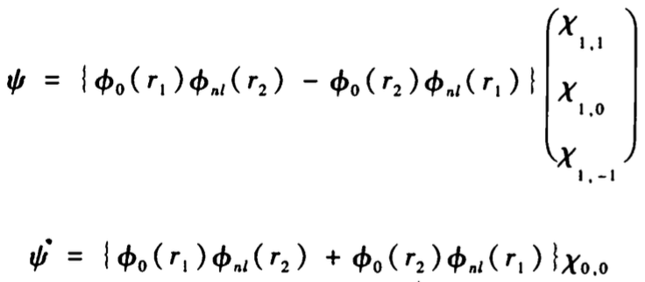
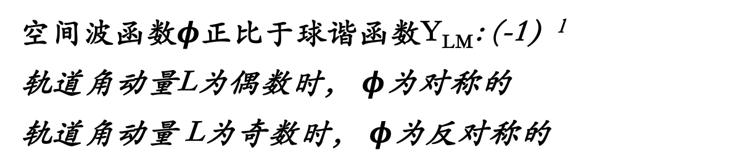

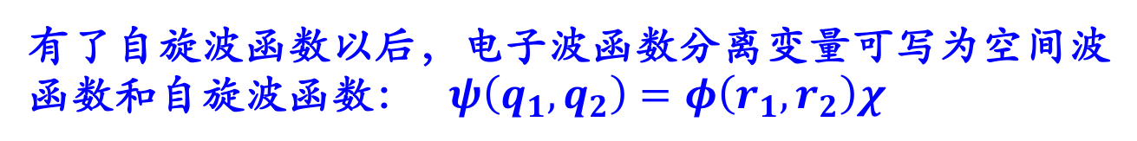



电子的总波函数
有了自旋波函数以后，电子波函数分离变量可写为空间波函数和自旋波函数： $ψ\left(q_{1},q_{2}\right)=φ\left(r_{1},r_{2}\right)χ$
情况1:
情况2：
$φ$反对称
$χ$对称
$φ$对称
$χ$反对称
空间波函数$φ$正比于球谐函数Y_{LM}: (-1）^{l}
轨道角动量L为偶数时， $φ$为对称的
轨道角动量 L为奇数时， $φ$为反对称的

Slide 30
（两个）同科电子的L-S耦合
泡利不相容原理：v个电子的四个量子数不能完全相同，其可能的状态数为
其中
对于1s²，状态数目为1。而对于3d³，状态数目为120。
泡利不相容原理：两个电子总的波函数交换反对称。
两个电子的自旋波函数交换对称性取决于（-1）^{S+1}
两个电子的空间波函数交换对称性取决于（-1）^{L}
总的波函数交换对称性取决于（-1）^{L+S+1}
L + S = 偶数
只对两个同科电子适用

Slide 31
两个同科p电子排列
np²在LS耦合下的原子态符号。
先不考虑泡利不相容原理，可能的原子态符号为：
S | 0 | 1
L | 2 1 0 | 2 1 0
J | 2 1 0 | 3 2 1 2 1 0 1
能级数 | 1 1 1 | 3 3 1
原子态符号 | ¹D₂ ¹P₁ ¹S₀ | ³D₃ ³D₂ ³D₁ ³P₂ ³P₁ ³P₀ ³S₁
状态个数 | 5 3 1 | 7 5 3 5 3 1 3

Slide 32
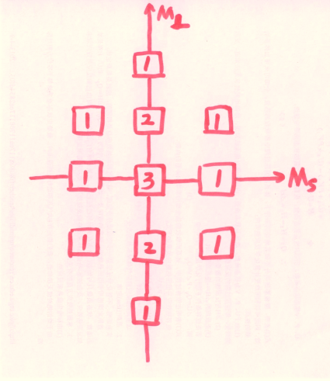
斯莱特（Slater）方法(np² 组态)
M_{l}\m_{s} | -1 | 0 | +1
+2 | (1, -) (1, -) × | (1,+) (1, -) | (1,+) (1, +) ×
+1 | (1,-) (0, -) | (1,+) (0, -) (1,-) (0, +) | (1,+) (0, +)
0 | (1,-) (-1, -) | (1,+) (-1, -) (0,+) (0, -) (1,-) (-1, +) | (1,+) (-1, +)
-1 | (0,-) (-1, -) | (0,+) (-1, -) (0,-) (-1, +) | (0,+) (-1, +)
-2 | (-1,-) (-1, -) × | (-1,+) (-1, -) | (-1,+) (-1, +) ×
电子1(m_{l，} m_{s})电子2(m_{l2，} m_{s2})

Slide 33
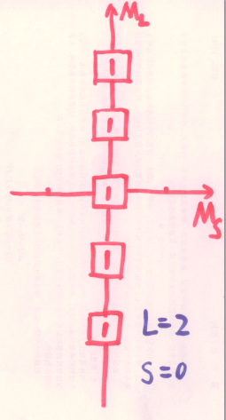
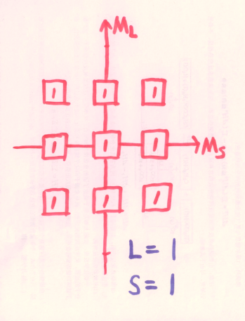
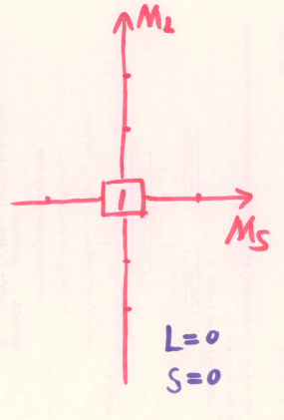
斯莱特图解法的分解图
列出服从泡利不相容原理的所有电子组态
按照对称性分配组态给不同的原子态
¹D₂ ³P_{2，1，0} ¹S₀
拆成3张图(使每个方块只对应一个状态)，对应3种谱项

Slide 34
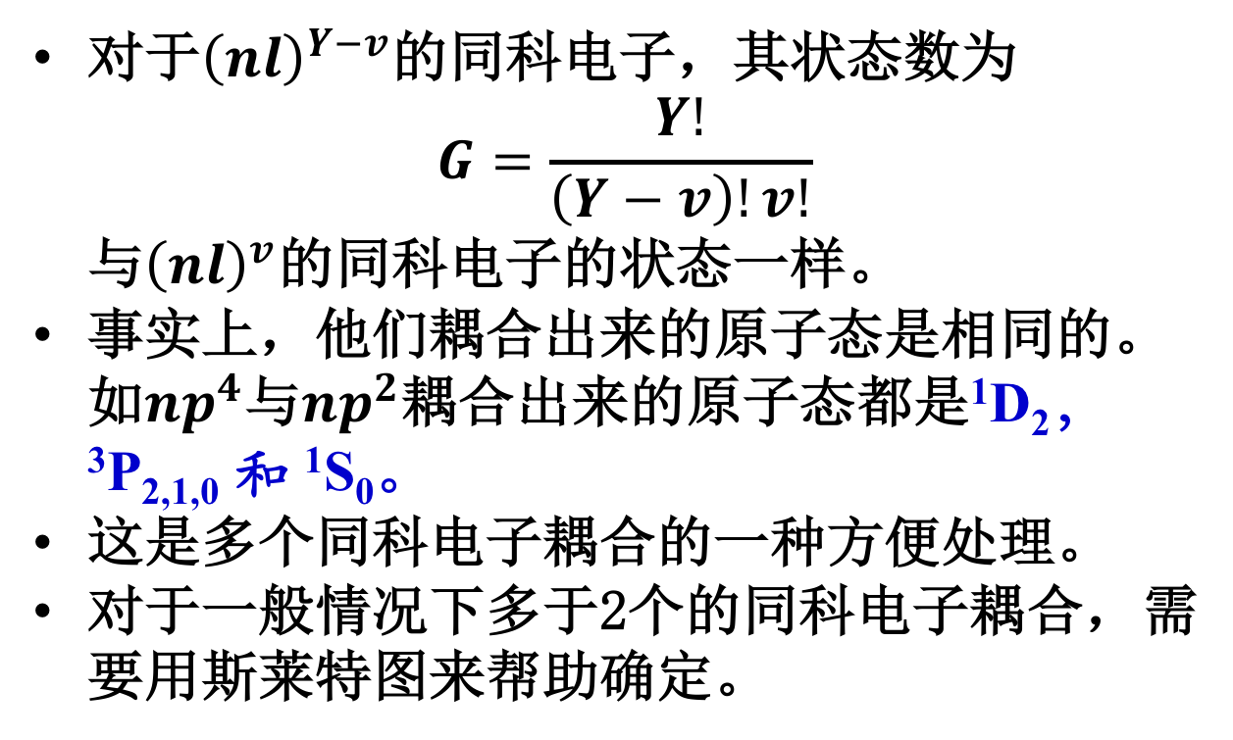
多个同科电子的原子态
对于${\left(nl\right)}^{Y−v}$的同科电子，其状态数为 $G=\frac{Y!}{\left(Y−v\right)!v!}$ 与${\left(nl\right)}^{v}$的同科电子的状态一样。
事实上，他们耦合出来的原子态是相同的。如$np^{4}$与$np^{2}$耦合出来的原子态都是¹D₂，³P_{2,1,0} 和 ¹S₀。
这是多个同科电子耦合的一种方便处理。
对于一般情况下多于2个的同科电子耦合，需要用斯莱特图来帮助确定。

Slide 35
np³ 组态如何?
np³ ：
L最大：3
M_{L}： 3、2、1、0、-1、-2、-3
S最大：3/2
M_{S}： 3/2、1/2、-1/2、-3/2
寻找满足泡利不相容原理允许的耦合前的m_{l}和m_{s}组合
把该组合个数列出来
用斯莱特图给出原子态符号

Slide 36
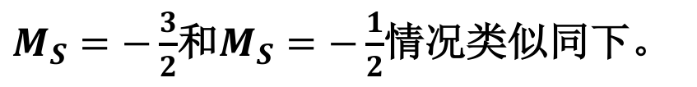
np³ 组态
$M_{S}=−\frac{3}{2}$和$M_{S}=−\frac{1}{2}$情况类似同下。
M_{S} | M_{L} | 泡利不相容原理所允许的m_{l}和m_{s}组合 | （M_{L},M_{S}）状态数目
3/2 | 3 | （1,+; 1,+; 1,+）× | 0
3/2 | 2 | （1,+; 1,+; 0,+）× | 0
3/2 | 1 | （1,+; 0,+; 0,+）（-1,+; 1,+; 1,+）× | 0
3/2 | 0 | （1,+; 0,+; -1,+） | 1
3/2 | -1 | （-1,+; 0,+; 0,+）（-1,+; -1,+; 1,+）× | 0
3/2 | -2 | （-1,+; -1,+; 0,+）× | 0
3/2 | -3 | （-1,+; -1,+; -1,+）× | 0
1/2 | 3 | （1,+; 1,-; 1,+）× | 0
1/2 | 2 | （1,+; 1,-; 0,+）（1,+; 0,-; 1,+）× | 1
1/2 | 1 | （0,+; 0,-; 1,+）（-1,+; 1,-; 1,+） | 2
1/2 | 0 | (0,+; 1,+; -1,-) (0,-; 1,+; -1,+) (0,+; 1,-; -1,+) | 3
1/2 | -1 | （0,+; 0,-; -1,-）（-1,+; -1,-; 1,+） | 2
1/2 | -2 | （-1,+; -1,-; 0,-）（-1,+; 0,-; -1,+）× | 1
1/2 | -3 | （-1,+; -1,-; -1,+）× | 0

Slide 37
元素周期表

Slide 38
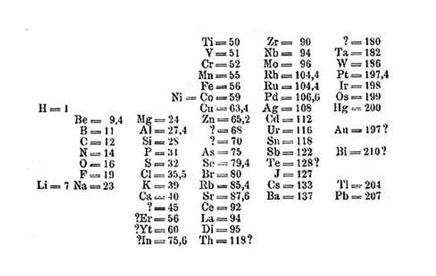
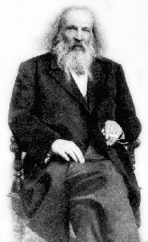
元素周期表
质量数
Dmitri Ivanovich Mendeleev
(1834-1907)
门捷列夫创造的第一张元素周期表

Slide 39
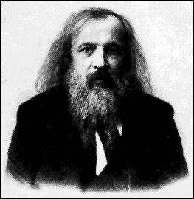
历史背景
1869年：已经发现了62种元素  规律?
这一年俄国科学家门捷列夫  元素周期说。
把元素按原子量进行排列,元素的物理和化学性质都表现出明显的周期性。
在作排列时, 还发现有三处缺位,他预言了这几种元素的存在以及它们的性质。后来这些元素在实验中先后被发现，它们分别是钪(Sc)，镓(Ga)和锗(Ge)。
Mendeleev, a Russian Chemist
尽管元素性质的周期性早在1869年就提出来了，直到50年后才由Bohr给出了物理解释。
1925年Pauli提出不相容原理，⇒ 元素性质的周期性,是电子组态周期性的反映。
下面我们从讨论各“轨道”的电子容量入手,讨论电子的填充次序以及能级相对高、低的一般规律。

Slide 40
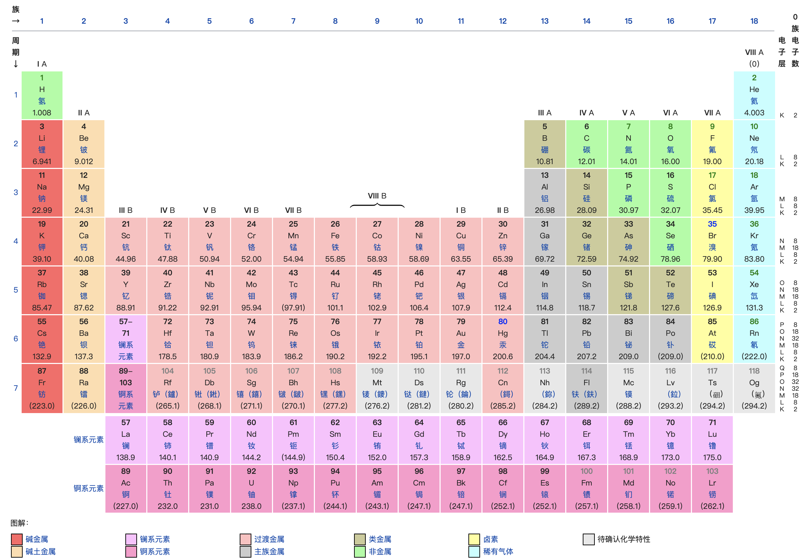
现代元素周期表

Slide 41
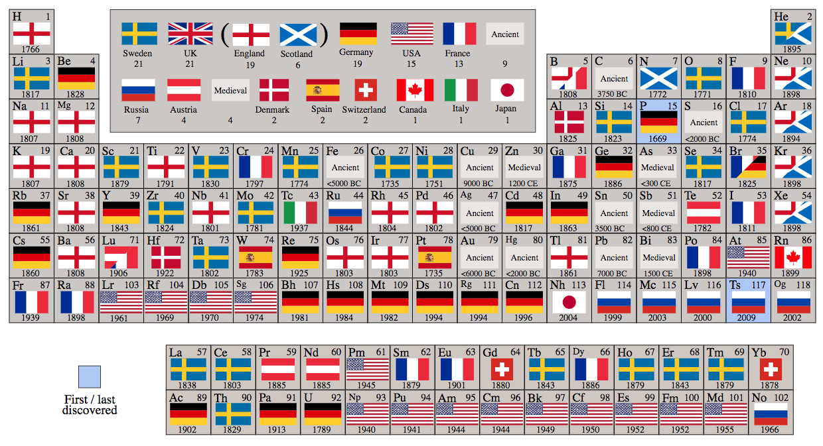
元素周期表：发现国与时间
https://commons.wikimedia.org

Slide 42
元素性质的周期性变化
元素按原子序数（或核电荷数）的次序排列
元素的物理、化学性质呈现周期性的重复
比如：电离能、导电性、原子半径、密度 等
横排：周期（七个）；
竖排：族（7个主族、零族、过渡元素 [7个副族、VIII族]）
过渡元素：过渡元素、镧系、锕系

Slide 43
元素性质的周期性
电离能、摩尔体积、线胀系数等也都呈现周期性变化
原子的电离能随其原子序数Z的变化
元素的第一电离能越大化学性质越稳定
将元素按核电荷数的大小排列起来，其物理、化学性质将出现明显的周期性。
同族元素的性质基本相同。

Slide 44
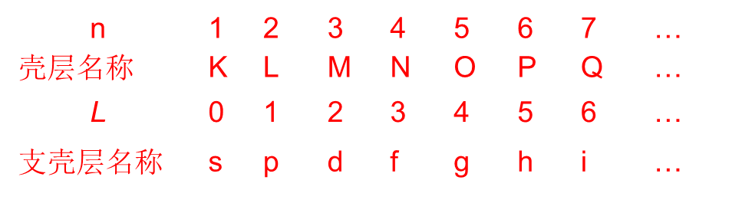
原子中的电子壳层结构
玻尔：原子内的电子按一定的壳层排列，每一壳层内的电子都有相同的主量子数，每一个新的周期是从电子填充新的主壳层开始，元素的物理、化学性质取决于原子最外层的电子即价电子的数目。
不论在强磁场中还是弱磁场中，主量子数相同的量子构成一个壳层，同一壳层内，相同L的电子构成一个支壳层（一个壳层内有几个支壳层），壳层和支壳层表示为：

Slide 45
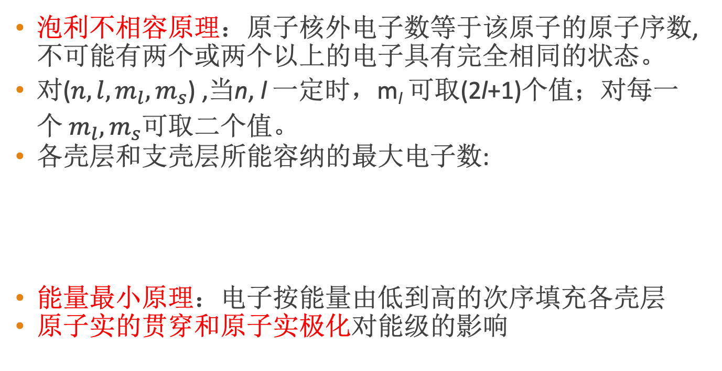
电子填充壳层结构的原则
泡利不相容原理：原子核外电子数等于该原子的原子序数, 不可能有两个或两个以上的电子具有完全相同的状态。
对($n,l,m_{l},m_{s}$) ,当n, l 一定时，m_{l} 可取(2l+1)个值；对每一个 $m_{l},m_{s}$可取二个值。
各壳层和支壳层所能容纳的最大电子数:
能量最小原理：电子按能量由低到高的次序填充各壳层
原子实的贯穿和原子实极化对能级的影响
每个支壳层可以容纳的电子数：
每个壳层可以容纳的电子数：

Slide 46
壳层中电子的数目
壳层和支壳层可以容纳的电子数目
每一周期内的原子数目
l n | s 0 | p 1 | d 2 | f 3 | g 4 | h 5 | i 6 | 总计
K | 2 |  |  |  |  |  |  | 2
L | 2 | 6 |  |  |  |  |  | 8
M | 2 | 6 | 10 |  |  |  |  | 18
N | 2 | 6 | 10 | 14 |  |  |  | 32
O | 2 | 6 | 10 | 14 | 18 |  |  | 50
P | 2 | 6 | 10 | 14 | 18 | 22 |  | 72
Q | 2 | 6 | 10 | 14 | 18 | 22 | 26 | 98
2
8
8
18
18
32
每个壳层的最大电子容量是：2、8、18、32、50、72……；而各周期的元素依次是：2、8、8、18、18、32、32……。可见两者并不一致；这说明：某一壳层尚未填满，电子会开始填一个新的壳层。

Slide 47
电子组态的能量--壳层的次序
第一周期2个元素，第二周期8个元素，电子填充很有规律。逐一增加电子时，从内向外进行填充；第三周期一直到18号元素Ar为止，电子的填充都是从内向外进行，到氩时3p支壳层被填满，但3d支壳层还全空着，下一个元素的第19个电子是填3d还是填4s呢？
我们看到，这个价电子放弃3d轨道。而进入4s轨道，从而开始了下一周期。 这是由能量最小原理决定的
7s 7p 7d 7f
6s 6p 6d 6f
5s 5p 5d 5f
4s 4p 4d 4f
3s 3p 3d
2s 2p
1s

Slide 48
原子的电子组态
原子实：满壳层和满支壳层时，对应的原子态为：¹S₀
由于原子实的总角动量和总磁矩为零
一般用价电子的组态来代表原子的电子组态
硼（Z=5）原子若处于基态电子组态为：
1s (2) , 2s(2)； 2p(1) ➔ 2²P_{1/2,3/2}
能量最低原理
多电子原子处于基态时，核外电子的分布在不违反泡利原理前提下，总是尽先分布在能量较低的轨道，以使原子处于能量最低状态。

Slide 49
填3d还是填4s的定性解释
有效核电荷数
3d轨道是(n=3,l=2)圆轨道，没有轨道贯穿和极化效应，而4s轨道n=4, l=0，轨道在径向有多次扭结，波函数在靠近原子核处有较大比重，以致于其能量下降而低于3d能级。
能级交错：

Slide 50
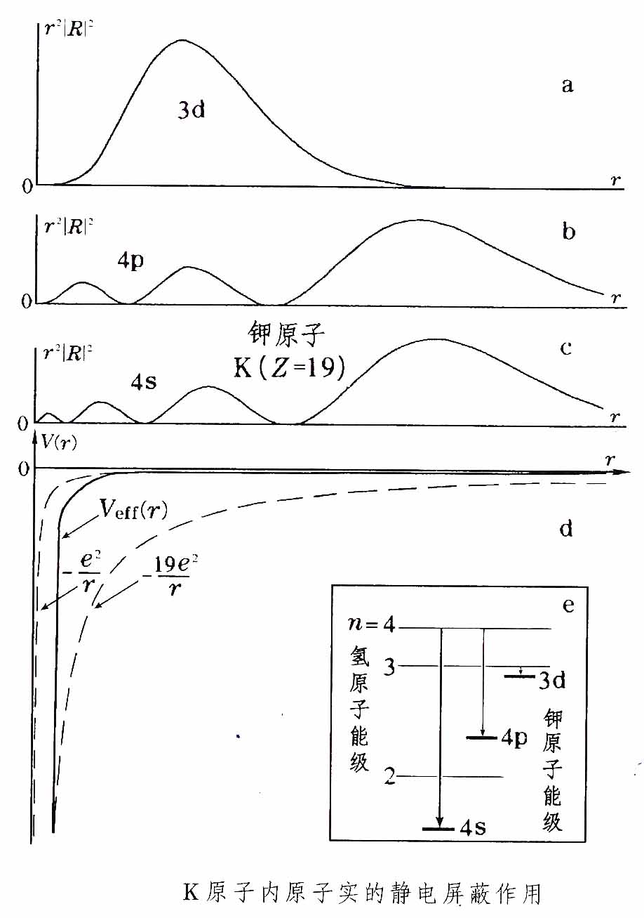
原子实的静电屏蔽作用
先填充4s后填3d是由于4s的电子径向分布几率不同于3d（见图）。
填充4s有利于能量最低，见原子的电子分布图。

Slide 51
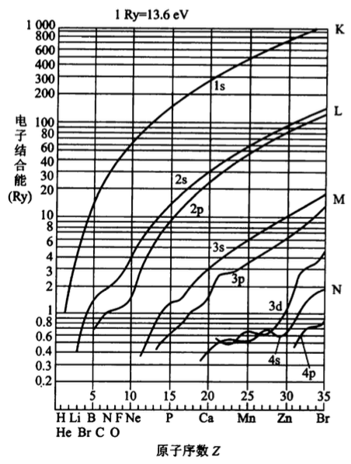
原子中电子的结合能和原子序数Z的关系
实验测量的原子中电子的结合能和原子序数Z的关系曲线。
与量子力学的计算符合。
在一些区域4s壳层的能级低于3d壳层的能级，故电子先填4s.

